Slide 1



TRƯỜNG TIỂU HỌC ……
CHÀO MỪNG QUÝ THẦY CÔ
VỀ DỰ GIỜ THĂM LỚP
Môn Tự nhiên và Xã hội lớp 3
Bài 6: TRUYỀN THỐNG TRƯỜNG EM (T2)
Giáo viên:……………………………………
Lớp: 3

Slide 2

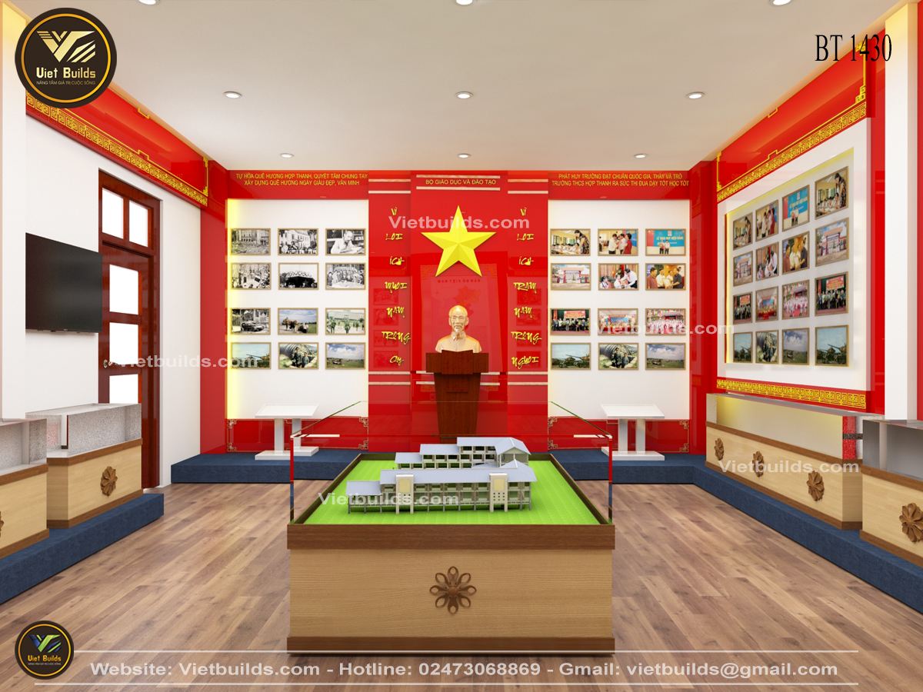
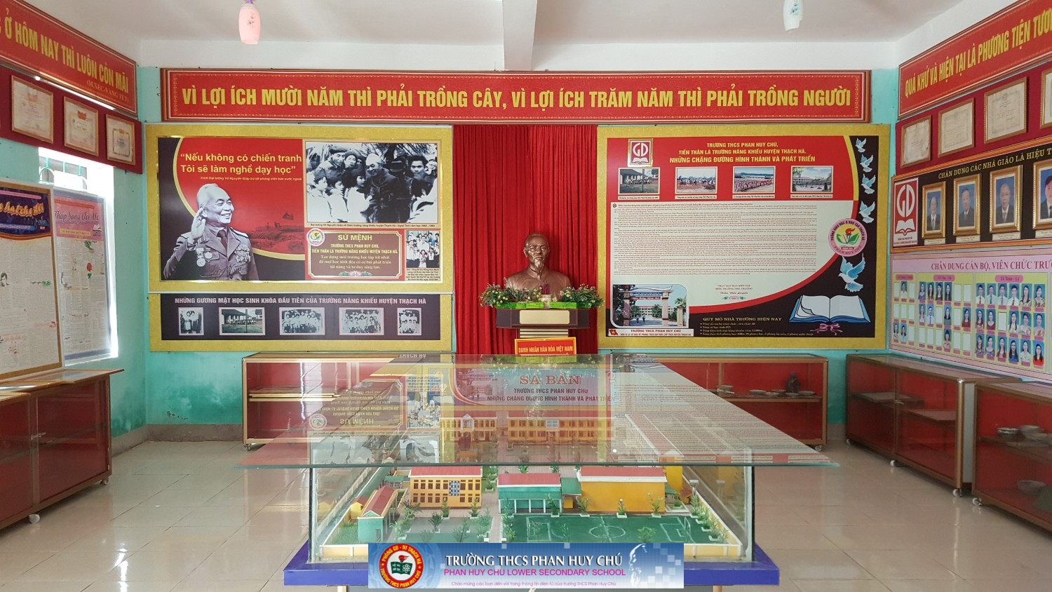
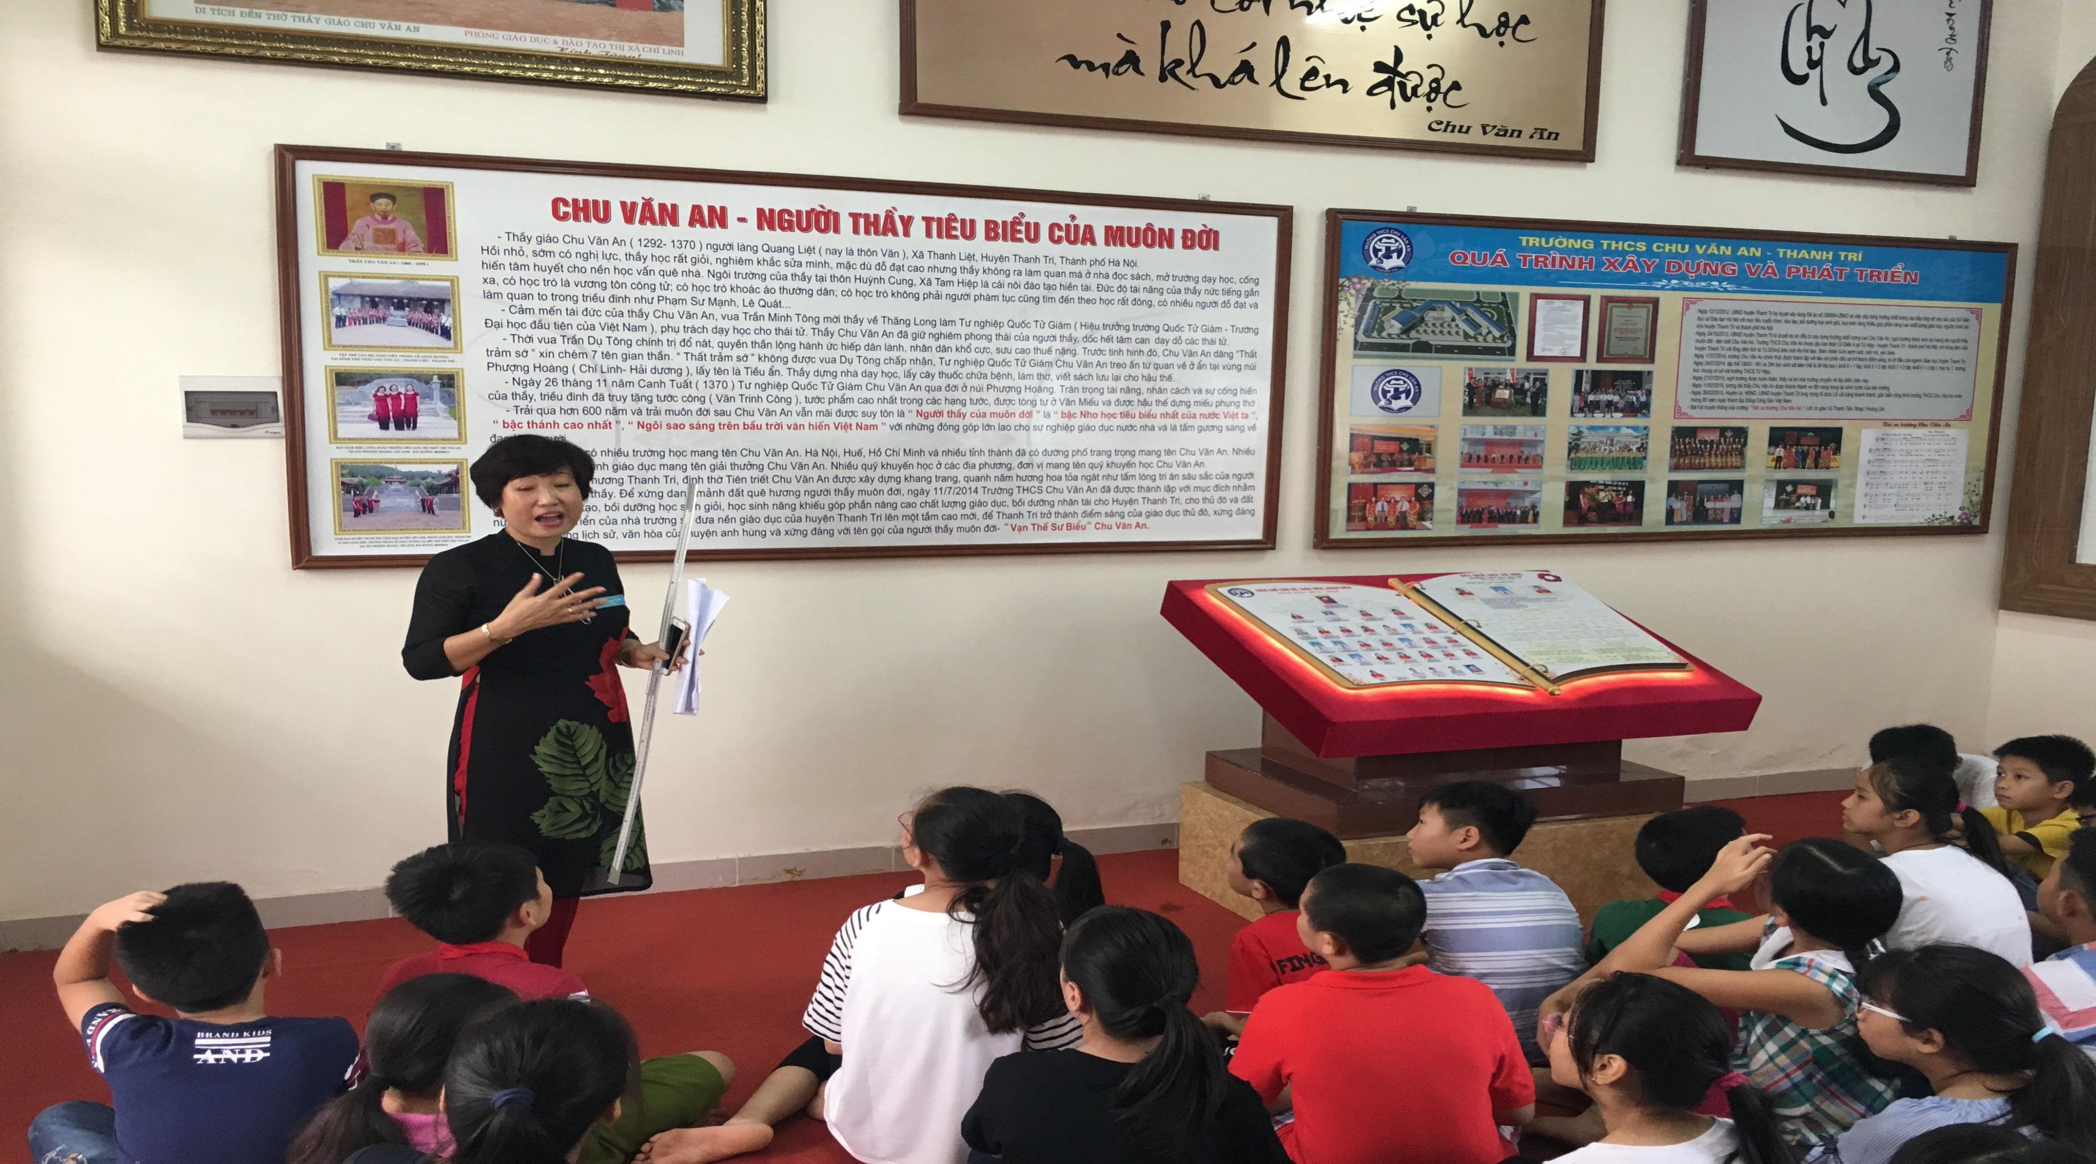

Slide 3
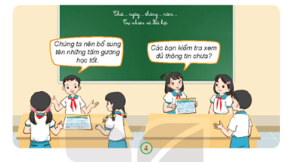
Thứ năm ngày 20 tháng 10 năm 2022
TỰ NHIÊN VÀ XÃ HỘI
TRUYỀN THỐNG TRƯỜNG EM (T2)
1. Chia sẻ thông tin.
Hoàn thiện phiếu thu thập.

Slide 4
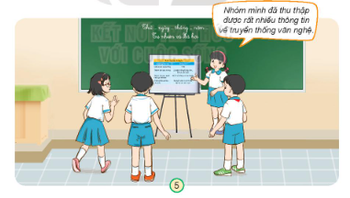
Thứ……ngày…..tháng…..năm…….
TỰ NHIÊN VÀ XÃ HỘI
Bài 6: TRUYỀN THỐNG TRƯỜNG EM (T2)
1. Chia sẻ thông tin.
Cùng nhau chia sẻ thông tin đã thu thập được về truyền thống nhà trường

Slide 5
Thứ……ngày…..tháng…..năm…….
TỰ NHIÊN VÀ XÃ HỘI
Bài 6: TRUYỀN THỐNG TRƯỜNG EM (T2)
2. Giới thiệu về truyền thống trường em.
Gợi ý
+ Trường của em tên là gì?
+ Trường thành lập ngày tháng năm nào?
+ Trường có những thành tích gì về dạy và học?
+ Các tấm gương tiêu biểu, ….

Slide 6
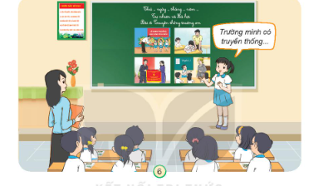
Thứ……ngày…..tháng…..năm…….
TỰ NHIÊN VÀ XÃ HỘI
Bài 6: TRUYỀN THỐNG TRƯỜNG EM (T2)
2. Giới thiệu về truyền thống trường em.

Slide 7

Thứ……ngày…..tháng…..năm…….
TỰ NHIÊN VÀ XÃ HỘI
Bài 6: TRUYỀN THỐNG TRƯỜNG EM (T2)
1. Chia sẻ với bạn cảm xúc của em về truyền thống nhà trường
2. Nói những việc em nên làm để góp phần phát huy truyền thống nhà trường.

Slide 8

Thứ……ngày…..tháng…..năm…….
TỰ NHIÊN VÀ XÃ HỘI
Bài 6: TRUYỀN THỐNG TRƯỜNG EM (T2)

Slide 9
Thứ năm ngày 20 tháng 10 năm 2022
TỰ NHIÊN VÀ XÃ HỘI
TRUYỀN THỐNG TRƯỜNG EM (T2)
Hoạt động trải nghiệm
Thực hành xử lí tình huống về vệ sinh an toàn thực phẩm
Triển lãm tranh hoặc ảnh về vệ sinh an toàn thực phẩm

Slide 10

XIN CHÂN THÀNH CẢM ƠN
QUÝ THẦY CÔ GIÁO VÀ CÁC EM

